Slide 1
Lebesgue积分
勒贝格积分思想的产生
勒贝格积分的概念和性质
积分极限定理

Slide 2
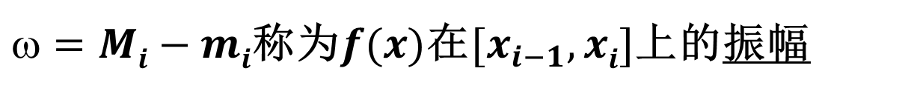
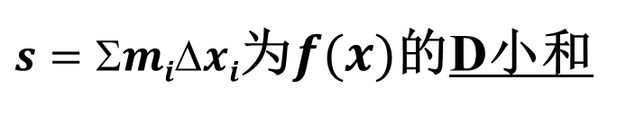
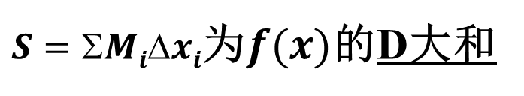
一、勒贝格积分思想的产生
1. 黎曼（Riemann)积分(即定积分)的基本思想
设$f(x)$在$[a,b]$上有界, 分割$[a,b]$, 作乘积, 求和, 取极限
2.达布(Darbour)大和与达布小和
设$x_{i} (i=1,2,..n)$为区间$[a,b]$的任一分点组, 记 :
$=Mi−mi$称为$f(x)$在$[x_{i−1},xi]$上的振幅
$S=Mixi$为$f(x)$的D大和
$s=mixi$为$f(x)$的D小和

Slide 3
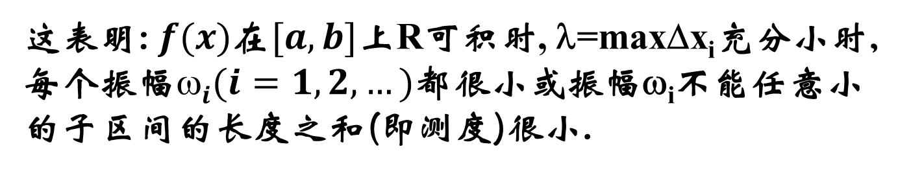
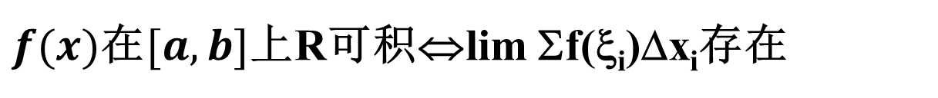
注：
$f(x)$在$[a,b]$上R可积⇔lim Σf(ξ_{i})Δx_{i}存在
⇔lim (S-s)=0 ⇔lim Σω_{i}Δx_{i}=0
这表明: $f(x)$在$[a,b]$上R可积时, λ=maxΔx_{i}充分小时, 每个振幅$i(i=1,2,…)$都很小或振幅ω_{i}不能任意小的子区间的长度之和(即测度)很小.

Slide 4
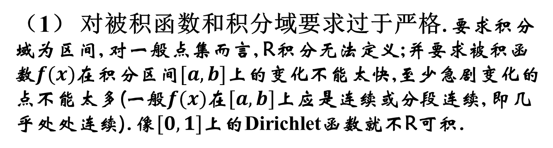
3. R积分的局限性
（1） 对被积函数和积分域要求过于严格. 要求积分域为区间, 对一般点集而言, R积分无法定义;并要求被积函数$f(x)$在积分区间$[a,b]$上的变化不能太快,至少急剧变化的点不能太多(一般$f(x)$在$[a,b]$上应是连续或分段连续, 即几乎处处连续). 像$[0,1]$上的Dirichlet函数就不R可积.
（2）另一方面, R积分理论上存在弊端. R可积函数序列的极限函数(逐点收敛)未必可积;极限运算与积分运算只有在很强的条件下(一致收敛)才能交换积分次序; 由R可积函数类构成的某些空间不具有完备性.
4 L积分的产生
为克服R积分的缺陷, 法国数学家勒贝格1902年建立了一套新的积分理论(L积分理论), 对函数限制较少, 适用范围更大。L积分与极限交换次序所要求的条件较之R积分要弱得多,而且使用起来也比较灵活.

Slide 5
二、勒贝格积分的概念与性质
1. 测度有限集上有界函数L积分
定义1 (L积分) 设m(E)<∞, f (x)是E上的有界可测函数,且
α<f (x)<β . ①分割Δ：α=y₁<y₂<...<y_{n}=β
②作乘积和式：
(∀η_{i} ∈[ y_{i-1},y_{i} ], E_{i}=E( y_{i-1}≤ f <y_{i} )={x | y_{i-1}≤ f(x) <y_{i}}
③取极限：
y
d
则函数f (x)在E上的L积分定义
y_{i}
η_{i}
y_{i-1}
也称f (x)在E上L可积
c
x
0
a
E_{i1}
E_{i2}
E_{i3}
b
E_{i4}

Slide 6
定理1 (L积分存在定理)
m(E)<∞, f (x)在E上是有界可测函数⇒f (x)在E上L可积
定理2 (L积分与R积分的关系)
f (x)在E=[a,b]上R可积⇒f (x)在E=[a,b]上L可积，且
定理3 (L积分基本性质)
设m(E)<∞, f (x)及g(x)都是E上的有界可测函数，α与β是常数。
1)
线性
性质
2)

Slide 7
3)
零测集上的积分性质
4)
m(E(f≠g))=0
5)
不等式
性质
6)
7)
m(E(f<g))=0
8)
有限可加性

Slide 8
注：在零测集上任意改变被积函数的值，或被积函数无定义，都不影响函数的可积性及积分值。
（L积分与R积分的显著区别）
例：在[0,1],Dirichlet函数D(x)=0(a.e.), 从而有:

Slide 9

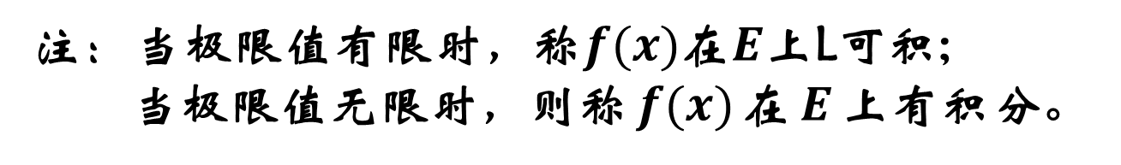
2. 无界函数及测度无限集上的L积分
(1) 设m(E)<+∞, f (x)是E上的非负无界可测函数.作函数
{[f (x)]_{n}}是一非负有界可测函数列
∀n, 都存在
⇒
。
⇒
存在
注：当极限值有限时，称$f(x)$在$E$上L可积;
当极限值无限时，则称$f(x)$在$E$上有积分。
称[f (x)]_{n} 为 f (x)的第$n$截断函数.

Slide 10
(2) 设m(E)<+∞, f (x)是E上的一般无界可测函数.则有
其中
f₊(x)≥0称为f (x) 的正部, f₋(x) ≥0称为f (x)的负部,
注：若上述两个积分都为有限数，则称f(x)在E上L可积;
若一个积分有限,另一个积分无限,则称f(x)在E上有积分；
若两个积分均无限,则称积分无意义。

Slide 11
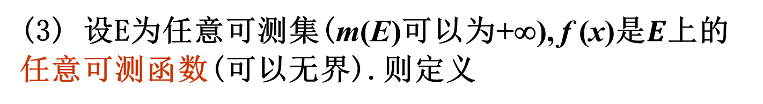
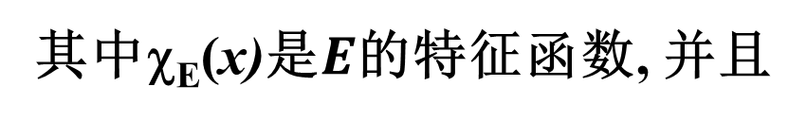
(3) 设E为任意可测集(m(E)可以为+∞), f (x)是$E$上的任意可测函数(可以无界).则定义
其中χ_{E}(x)是$E$的特征函数, 并且

Slide 12
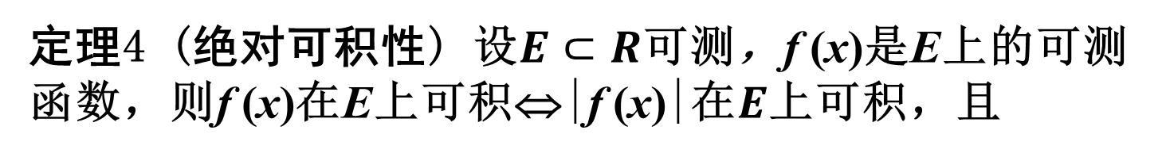
3.L积分的几个重要性质
定理4 (绝对可积性) 设$E⊂R$可测，f (x)是E上的可测函数，则f (x)在E上可积⇔|f (x)|在$E$上可积，且
证: 不妨设m(E)<+∞.
“⇒”
f (x)在E上可积⇒
⇒
⇒ |f (x)|在E上可积
“⇐”
设|f (x)|在E上可积, 0≤f₊(x)≤|f(x)|,0≤f₋(x)≤|f(x)|
⇒[f₊ (x)]_{n}≤[|f(x)|]_{n}, [f₋(x)]_{n}≤[|f(x)|]_{n}, (n=1,2,…)
⇒ ∫_{E} f₊ (x) dm≤∫_{E} |f(x)|dm<+∞, ∫_{E}f₋(x)dm≤ ∫_{E}|f(x)|dm<+∞
⇒ ∫_{E} f(x)dm ≤∫_{E} f₊ (x) dm- ∫_{E}f₋(x)dm<+∞
⇒f(x)在E上可积, |∫_{E} f(x)dm| ≤∫_{E} f₊ (x) dm+∫_{E}f₋(x)dm
=∫_{E}|f(x)dm|< +∞

Slide 13
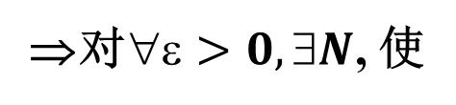
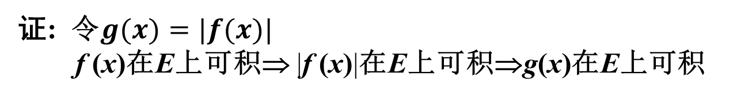
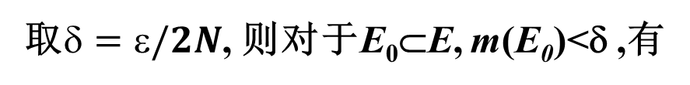
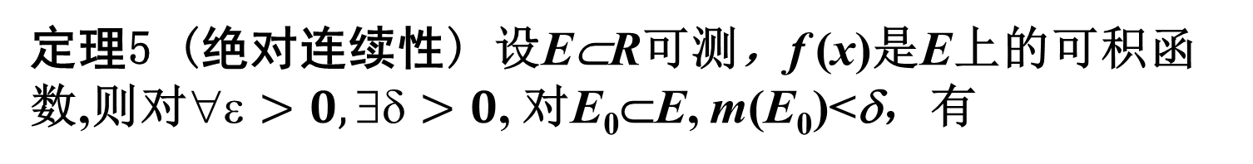
定理5 (绝对连续性) 设E⊂R可测，f (x)是E上的可积函数,则对$>0, >0$, 对E₀⊂E, m(E₀)<δ，有
注:定理5反映了L 积分值与积分域之间的一种以依赖关系：
证: 令$g(x)=|f(x)|$
f (x)在E上可积⇒ |f (x)|在E上可积⇒g(x)在E上可积
⇒
存在
⇒对$>0,N$, 使
取$=/2N$, 则对于E₀⊂E, m(E₀)<δ ,有

Slide 14
定理6(可列可加性) 设E, E_{i} ⊂R可测，f (x)在E上可积,则
证: 令
(测度的可列可加性)
(积分的有限可加性及绝对连续性)

Slide 15
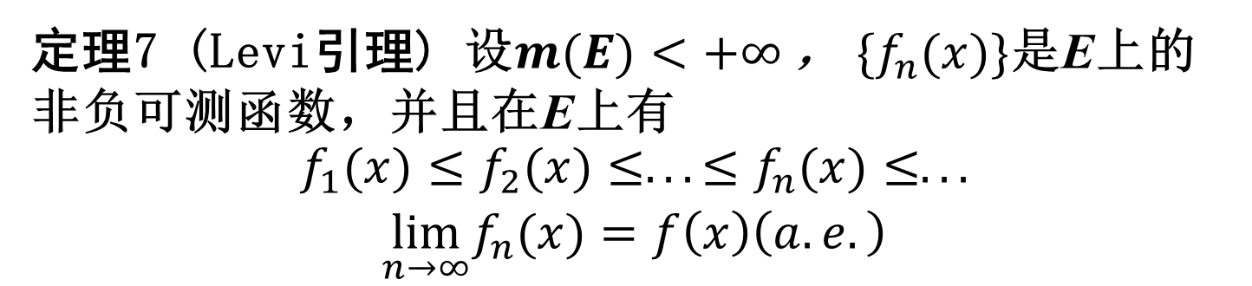
5.积分序列的极限定理
定理7 (Levi引理) 设$m(E)<+∞$， $\{f_{n}(x)\}$是E上的非负可测函数，并且在E上有
$$\begin{matrix}f_{1}(x)≤f_{2}(x)≤...≤f_{n}(x)≤... \\ \lim_{n→∞}f_{n}(x)=f\left(x\right)\left(a.e.\right)\end{matrix}$$
则

Slide 16
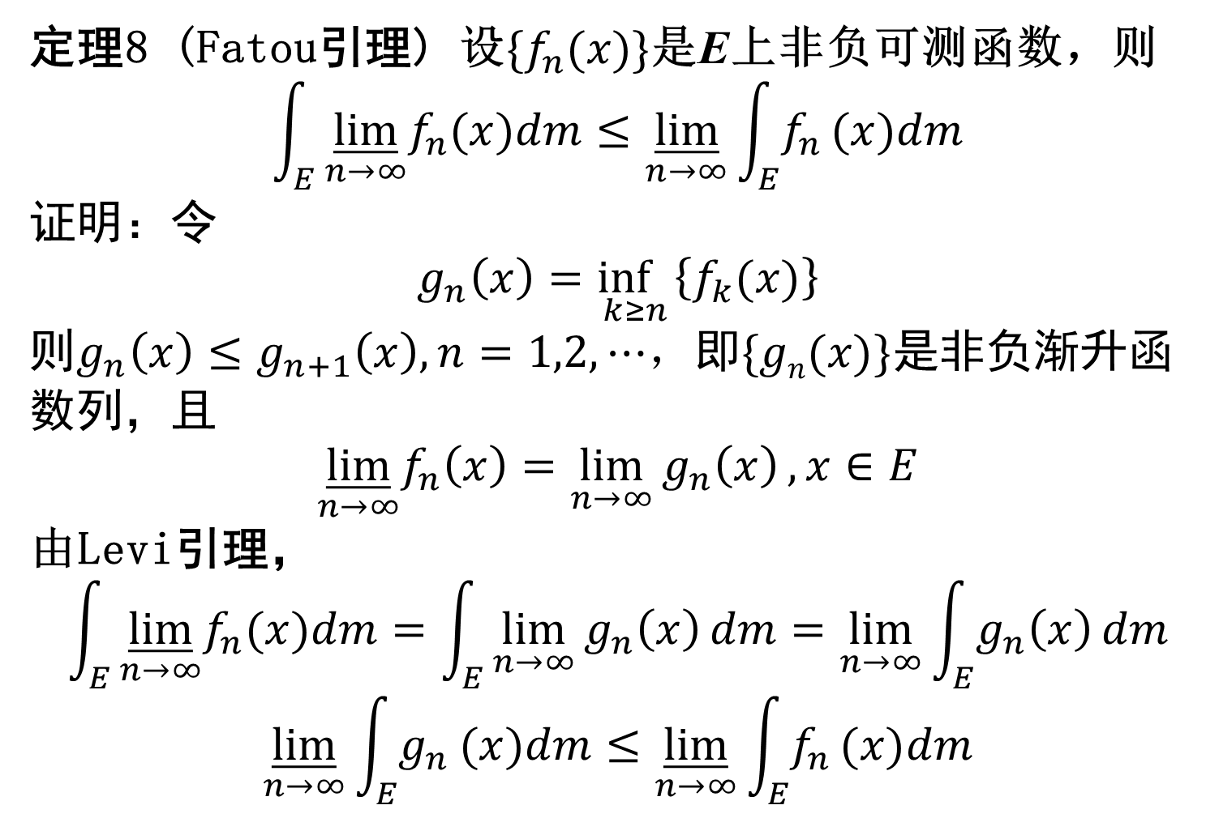
定理8 (Fatou引理) 设$\{f_{n}(x)\}$是E上非负可测函数，则
$$\int_{E}{\underset{n→∞}{\overset{̲}{lim}}f_{n}(x)dm}≤\underset{n→∞}{\overset{̲}{lim}}\int_{E}{f_{n}}(x)dm$$
证明：令
$$g_{n}\left(x\right)=\inf_{k≥n}\left\{f_{k}(x)\right\}$$
则$g_{n}\left(x\right)≤g_{n+1}\left(x\right),n=1,2,⋯$，即$\{gn(x)\}$是非负渐升函数列，且
$$\underset{n→∞}{\overset{̲}{lim}}f_{n}\left(x\right)=\lim_{n→∞}{g_{n}\left(x\right)}, x∈E$$
由Levi引理，
$$\int_{E}{\underset{n→∞}{\overset{̲}{lim}}f_{n}(x)dm}=\int_{E}{\lim_{n→∞}{g_{n}\left(x\right)}dm}=\lim_{n→∞}\int_{E}{g_{n}\left(x\right){dm}}$$
$$\underset{n→∞}{\overset{̲}{lim}}\int_{E}{g_{n}}(x)dm≤\underset{n→∞}{\overset{̲}{lim}}\int_{E}{f_{n}}(x)dm$$

Slide 17
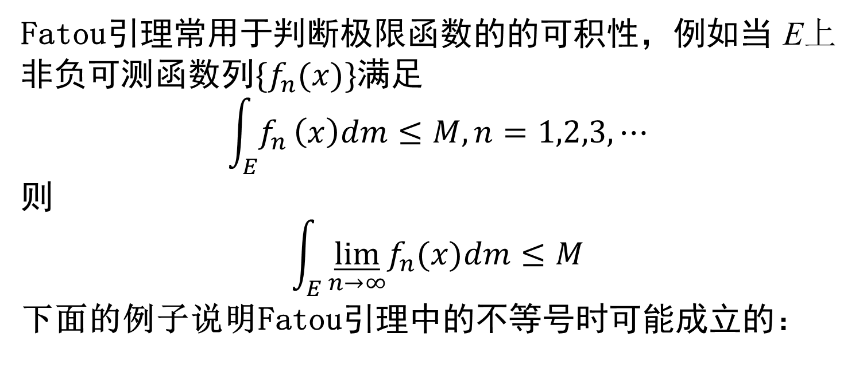
Fatou引理常用于判断极限函数的的可积性，例如当 E上非负可测函数列$\{f_{n}(x)\}$满足
$$\int_{E}{f_{n}}\left(x\right)dm≤M, n=1,2,3,⋯$$
则
$$\int_{E}{\underset{n→∞}{\overset{̲}{lim}}f_{n}(x)dm}≤M$$
下面的例子说明Fatou引理中的不等号时可能成立的：

Slide 18
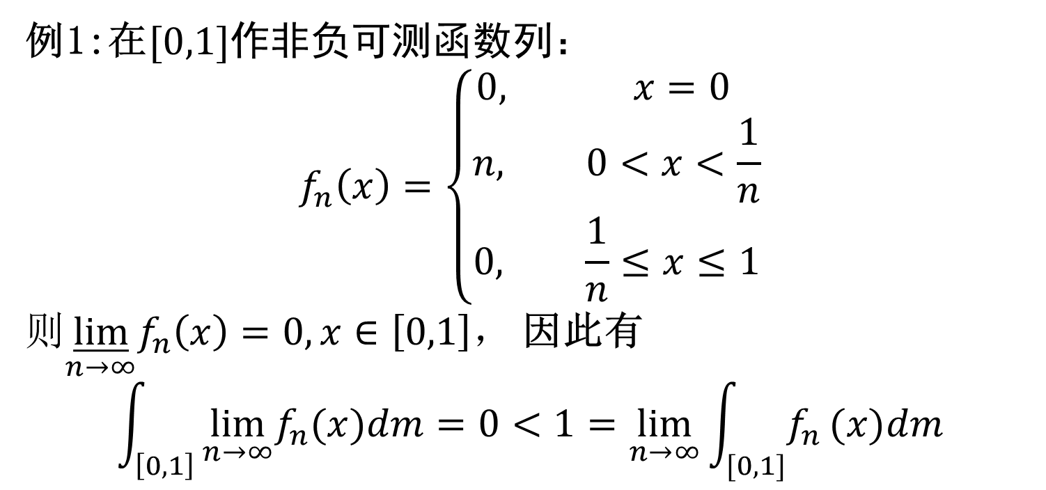
例1:在$[0,1]$作非负可测函数列： $$f_{n}\left(x\right)=\left\{\begin{aligned}0, x=0 \\ n, 0<x<\frac{1}{n} \\ 0, \frac{1}{n}≤x≤1\end{aligned}\right.$$
则$\underset{n→∞}{\overset{̲}{lim}}f_{n}\left(x\right)=0, x∈\left[0,1\right]$， 因此有
$$\int_{\left[0,1\right]}{\lim_{n→∞}f_{n}(x)dm}=0<1=\lim_{n→∞}\int_{[0,1]}{f_{n}}(x)dm$$

Slide 19
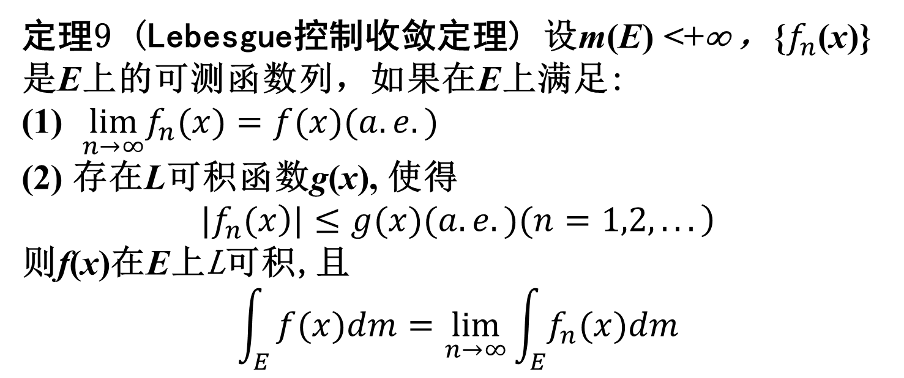
定理9 (Lebesgue控制收敛定理) 设m(E) <+∞ ，{$f_{n}$(x)}是E上的可测函数列，如果在E上满足:
$\lim_{n→∞}f_{n}(x)=f(x)(a.e.)$
(2) 存在L可积函数g(x), 使得
$$\left.|\left.f_{n}(x\right)|≤g(x)(a.e.)(n=1,2,...\right)$$
则f(x)在E上L可积,且
$$\int_{E}{f(x)dm=\lim_{n→∞}}\int_{E}{f_{n}(x)dm}$$

Slide 20
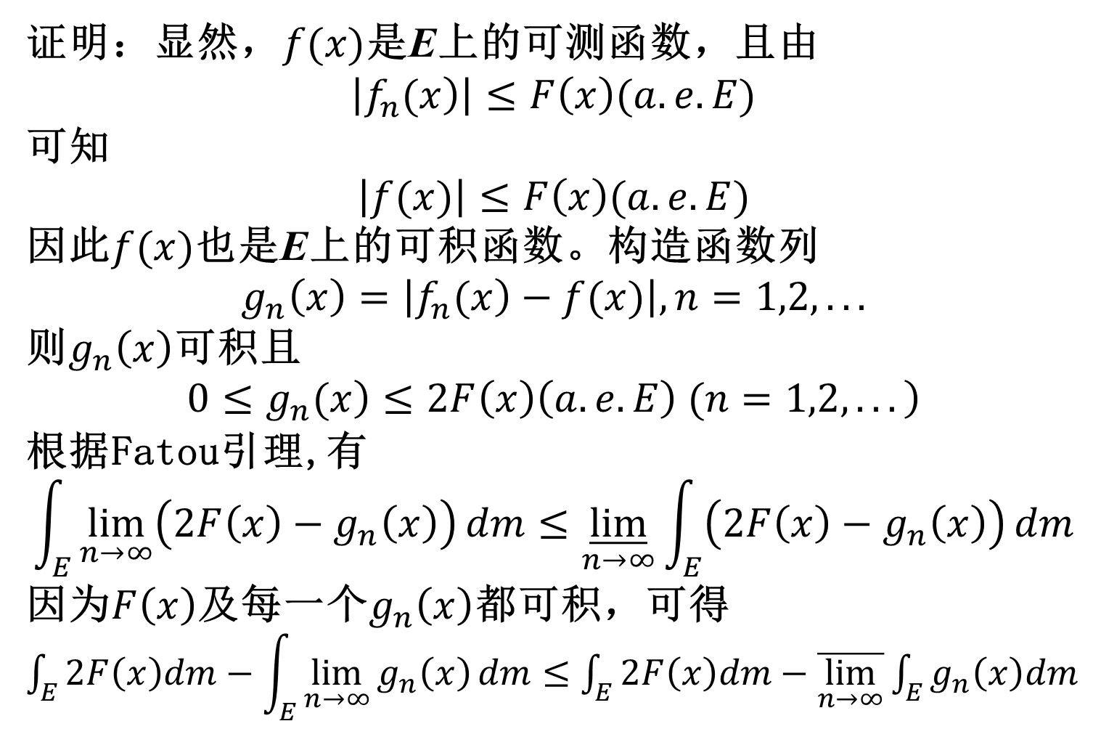
证明：显然，$f(x)$是E上的可测函数，且由
$$\left|\left.f_{n}(x\right)\right|≤F\left(x\right)(a.e.E)$$
可知
$$\left|f(x)\right|≤F\left(x\right)(a.e.E)$$
因此$f(x)$也是E上的可积函数。构造函数列
$$g_{n}\left(x\right)=\left|\left.f_{n}(x\right)−f(x)\right|,n=1,2,...$$
则$g_{n}\left(x\right)$可积且
$$\left.0≤\left.g_{n}(x\right)≤2F\left(x\right)\left(a.e.E\right) (n=1,2,...\right)$$
根据Fatou引理,有
$$\int_{E}{\lim_{n→∞}\left(2F\left(x\right)−g_{n}\left(x\right)\right)dm}≤\underset{n→∞}{\overset{̲}{lim}}\int_{E}{\left(2F\left(x\right)−g_{n}\left(x\right)\right)}dm$$
因为$F\left(x\right)$及每一个$g_{n}\left(x\right)$都可积，可得
$\int_{E}{2F\left(x\right)dm}−\int_{E}{\lim_{n→∞}{g_{n}\left(x\right)}dm}≤$ $\int_{E}{2F\left(x\right)dm}−\overline{\lim_{n→∞}}\int_{E}{g_{n}\left(x\right)dm}$

Slide 21
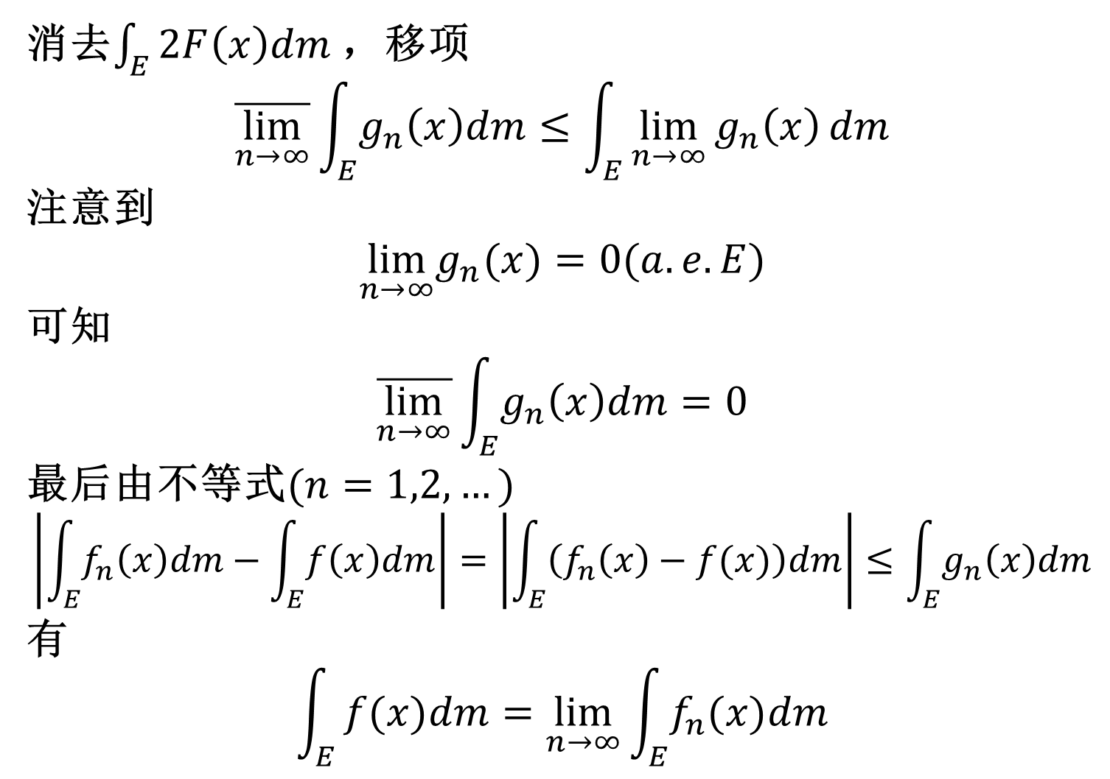
消去$\int_{E}{2F\left(x\right)dm}$，移项
$$\overline{\lim_{n→∞}}\int_{E}{g_{n}\left(x\right)dm}≤\int_{E}{\lim_{n→∞}{g_{n}\left(x\right)}dm}$$
注意到
$$\lim_{n→∞}g_{n}(x)=0(a.e.E)$$
可知
$$\overline{\lim_{n→∞}}\int_{E}{g_{n}\left(x\right)dm}=0$$
最后由不等式$(n=1,2,…)$
$$\left|\int_{E}{f_{n}\left(x\right)dm}−\int_{E}{f\left(x\right)dm}\right|=\left|\int_{E}{\left(f_{n}\left(x\right)−f(x)\right)dm}\right|≤\int_{E}{g_{n}\left(x\right)dm}$$
有
$$\int_{E}{f(x)dm=\lim_{n→∞}}\int_{E}{f_{n}(x)dm}$$

Slide 22
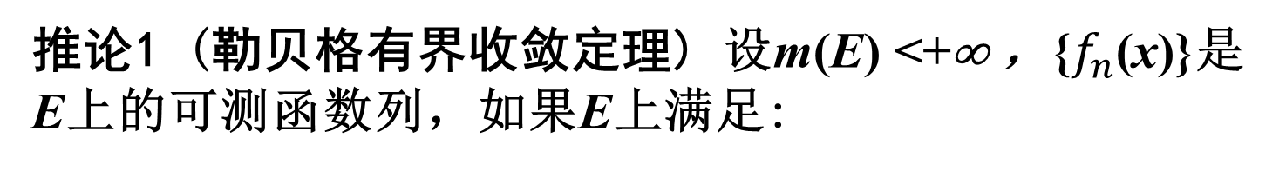
推论1 (勒贝格有界收敛定理) 设m(E) <+∞ ，{$f_{n}$(x)}是E上的可测函数列，如果E上满足:
(1)
(2) 存在常数M, 使得
则f(x)在E上L可积,且
定理9中取F(x)=M即可
注:定理9及其推论表明: L积分与极限可以交换次序

Slide 23
推论2 (含参变量积分的连续定理) 设m(E) <+∞ ，{f_{α}(x)}_{α}(α∈I)是E上的可测函数族，如果E上满足:
(1)
(2) 存在L可积函数g(x), 使得
则f(x)在E上L可积,且
注:定理9及其推论表明: L积分与极限可以交换次序

Slide 24
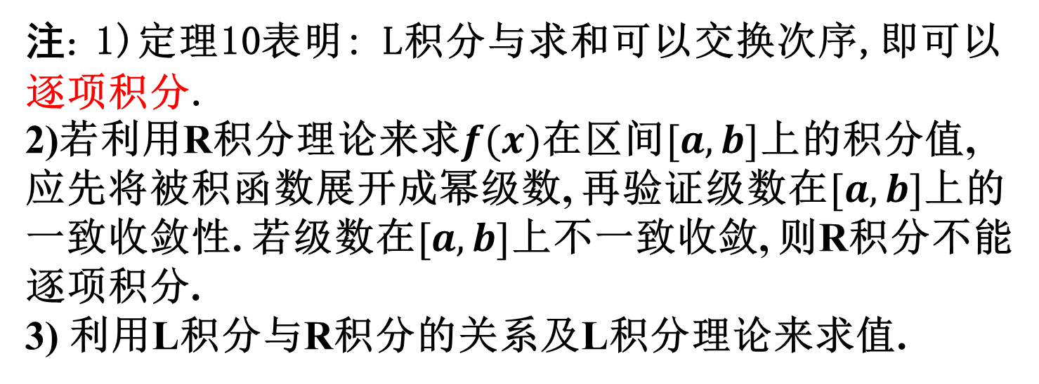
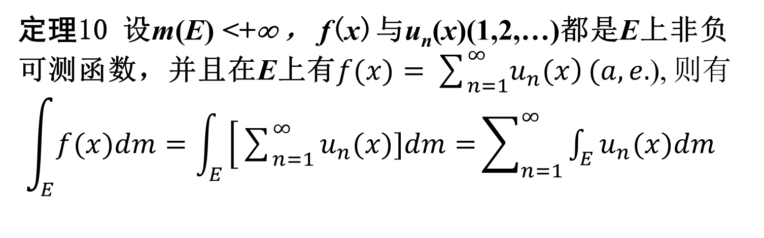
定理10 设m(E) <+∞ ， f(x)与u_{n}(x)(1,2,…)都是E上非负可测函数，并且在E上有$f(x)=\sum_{n=1}^{∞}{\left.u_{n}(x\right)}(a,e.$), 则有
$\int_{E}{f(x)dm=\int_{E}{\left[\sum_{n=1}^{∞}{u_{n}(x)]dm}=\right.}\sum_{n=1}^{∞}{\int_{E}{u_{n}(x)dm}}}$
注: 1)定理10表明: L积分与求和可以交换次序,即可以逐项积分.
2)若利用R积分理论来求$f(x)$在区间$[a,b]$上的积分值, 应先将被积函数展开成幂级数, 再验证级数在$[a,b]$上的一致收敛性. 若级数在$[a,b]$上不一致收敛, 则R积分不能逐项积分.
3) 利用L积分与R积分的关系及L积分理论来求值.

Slide 25
例2 求
解:当0<x<1时, 非一致收敛, 但
在[0,1]上非负可测, 由定理9有

Slide 26
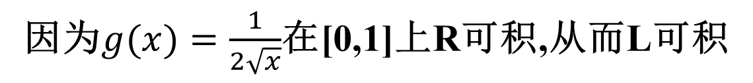
例3 求极限
解:当0≤x≤1时,
因为$g(x)=\frac{1}{2\sqrt{x}}$在[0,1]上R可积,从而L可积
由L控制收敛定理有

Slide 27
作业：P189 习题四
1，2，5，9，16

